Slide 1
Navegación autónoma basada en reconocimiento de señales de tráfico
Departamento: Ingeniería de Sistemas y Automática
Autor: Francisco Márquez Chaves. Email: fran29400@gmail.com
Estudiante Ingeniería Electrónica Robótica y Mecatrónica.
Intensificación en Robótica y Automática.
Tutor: Federico Cuesta Rojo. Email: fcuesta@us.es
Profesor Titular en la Escuela Superior de Ingeniería de la Universidad de Sevilla.

Slide 2
índice
Descripción General.
Material usado.
Implementación de componentes.
Automatización.
Procesamiento de imágenes.
Comunicación.
Experimento.

Slide 3
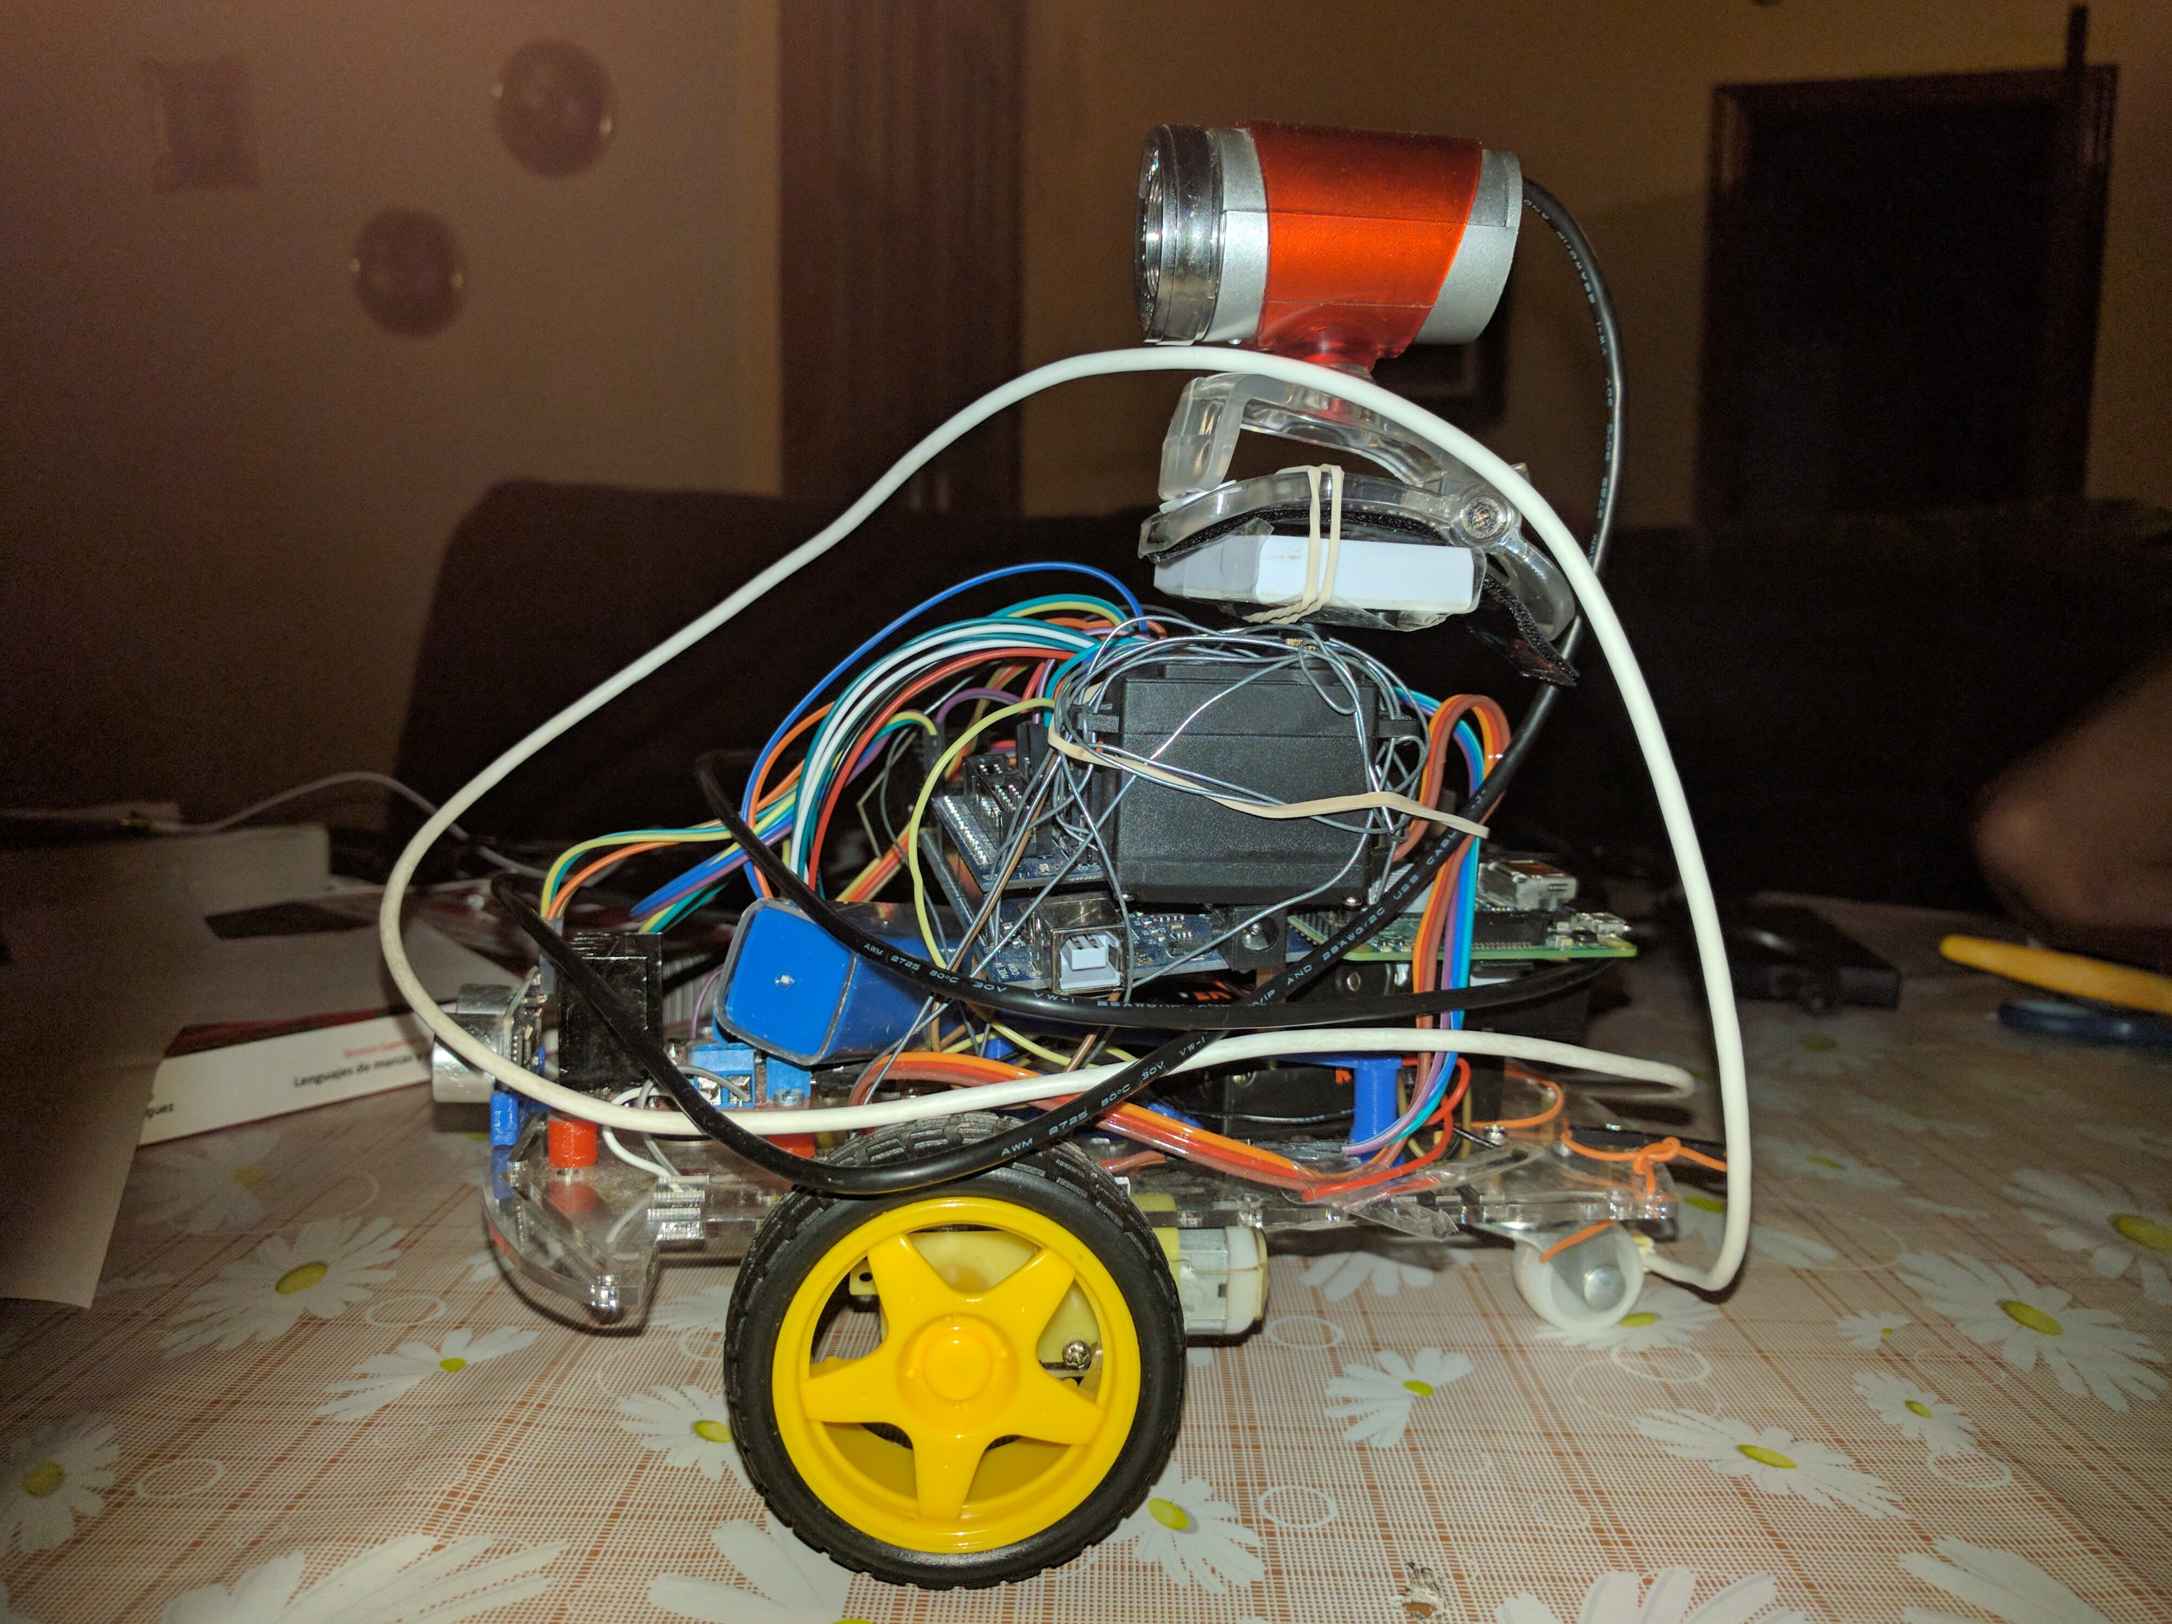
Descripción General

Slide 4
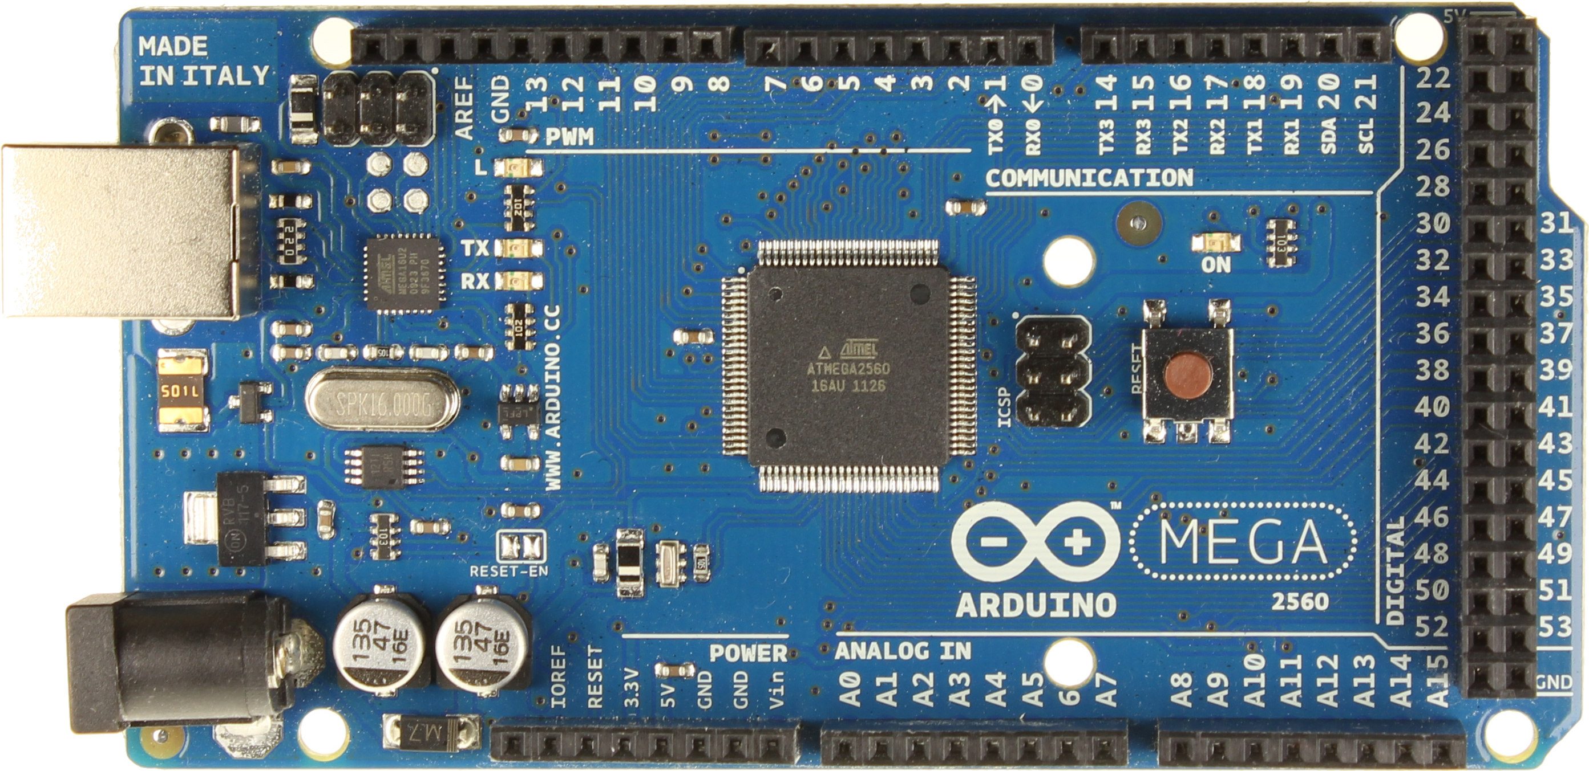
Material usado
Arduino MEGA 2560
Tiene 54 entradas/salidas digitales.
15 de ellas pueden ser usadas como PWM.
16 entradas analógicas.
4 UARTs.

Slide 5
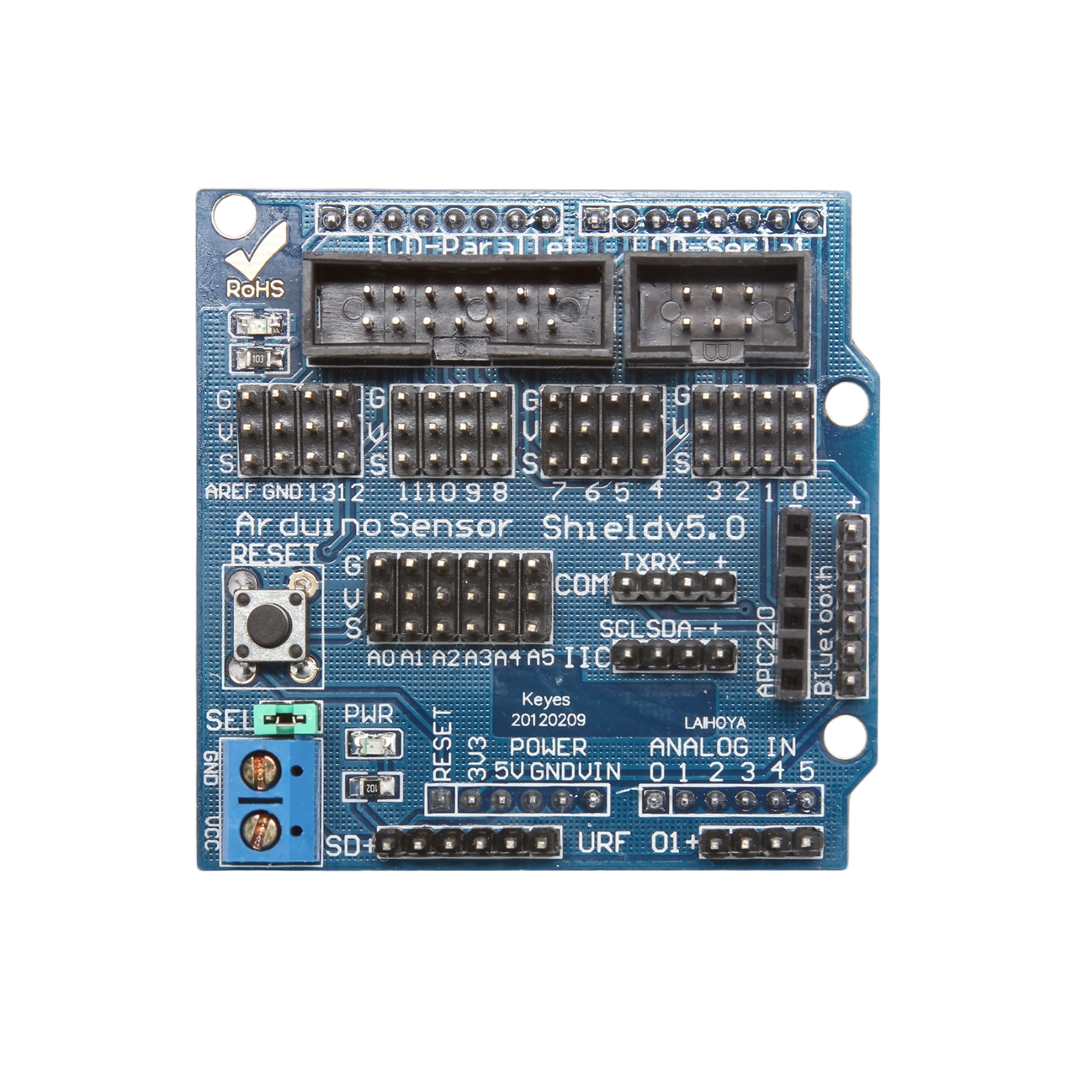
Material Usado
Arduino Sensor Shield
Placa de expansión para Arduino UNO.
Compatible con Arduino MEGA.
Para cada pin, se tiene alimentación y tierra.
Muy útil si se utilizan muchos sensores.

Slide 6
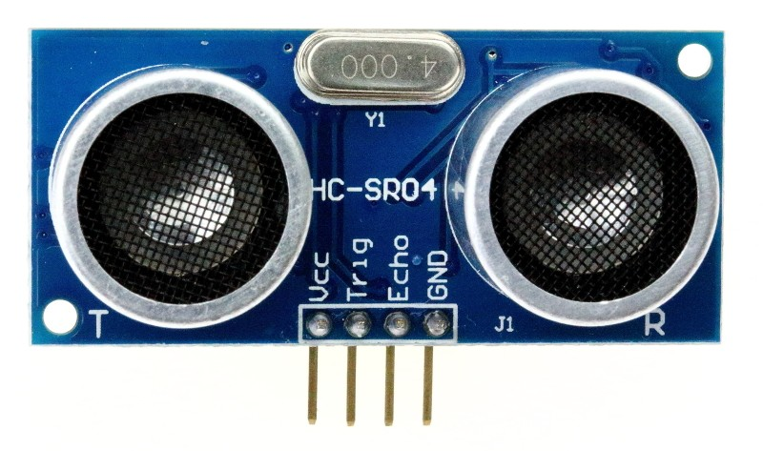
Material Usado
HC-SR04
Sensor de Ultrasonido.
Consta de 4 Pines.
VCC: Alimentación.
Trigger: Realiza un envío de una señal ultrasonido.
Echo: Recibe una señal ultrasonido.
GND: Tierra.

Slide 7
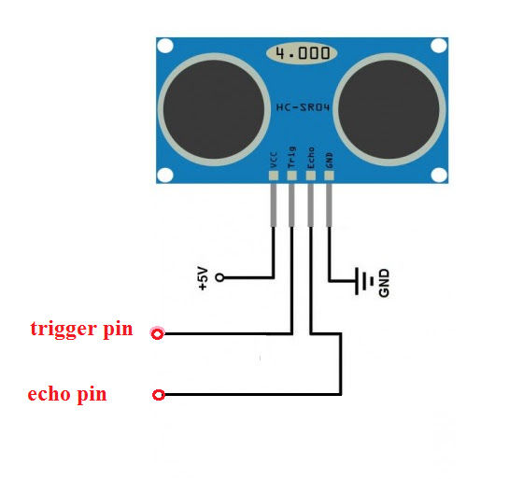
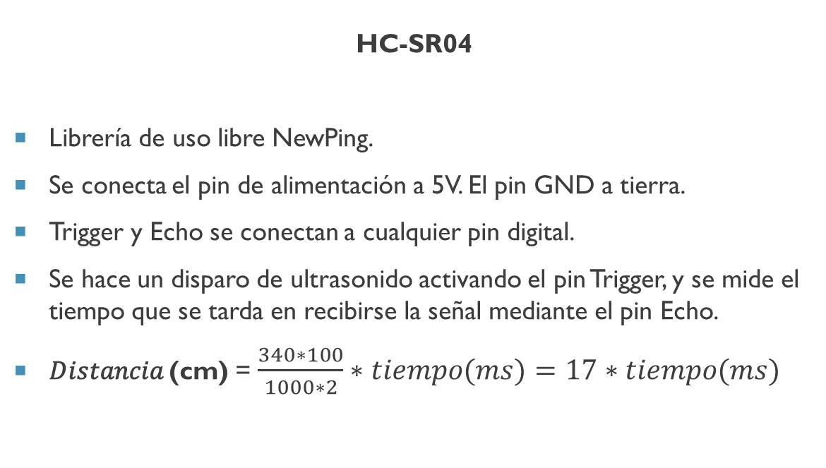
Implementación de componentes
HC-SR04
Librería de uso libre NewPing.
Se conecta el pin de alimentación a 5V. El pin GND a tierra.
Trigger y Echo se conectan a cualquier pin digital.
Se hace un disparo de ultrasonido activando el pin Trigger, y se mide el tiempo que se tarda en recibirse la señal mediante el pin Echo.
𝐷𝑖𝑠𝑡𝑎𝑛𝑐𝑖𝑎 (cm) = $\frac{340∗100}{1000∗2}∗tiempo(ms)=17∗tiempo(ms)$

Slide 8
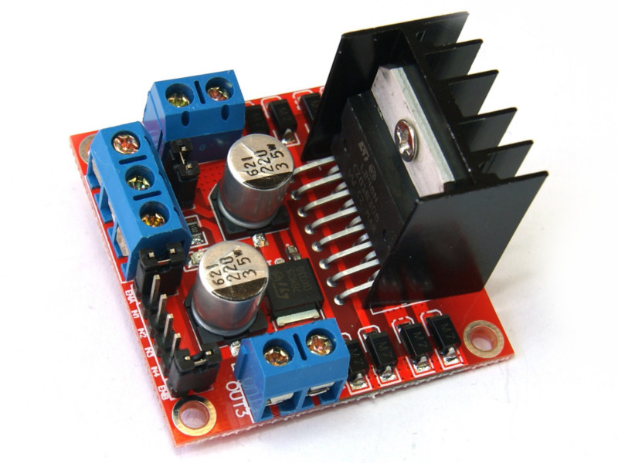
Material usado
Puente H L298N
Tiene 4 salidas para controlar motores.
2 para cada motor.
Podemos alimentar los motores a una tensión y sacar 5 V estables para alimentar el Arduino.
Tenemos 6 terminales de control.
2 para habilitar las salidas.
Las otras 4 sirven para controlar el sentido de giro.

Slide 9
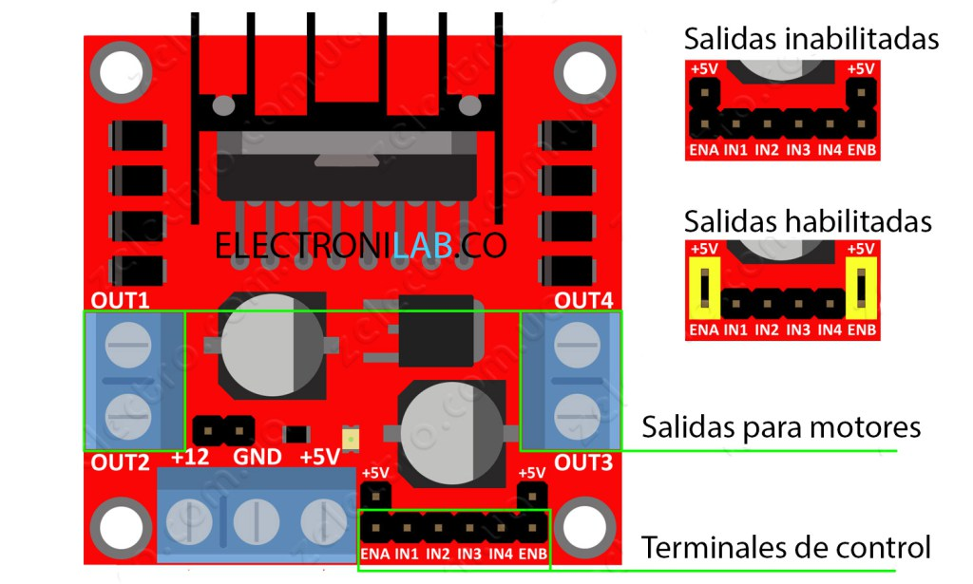
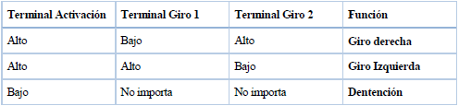
Implementación de componentes
Puente H L298N
Los motores se alimentan a 9,6 V. (4 pilas de 1,2 V)
Se usa la salida de 5 V para alimentar al Arduino.
Se colocan jumpers para habilitar los dos motores.
Con los terminales de control se elige el sentido de giro de cada motor.

Slide 10
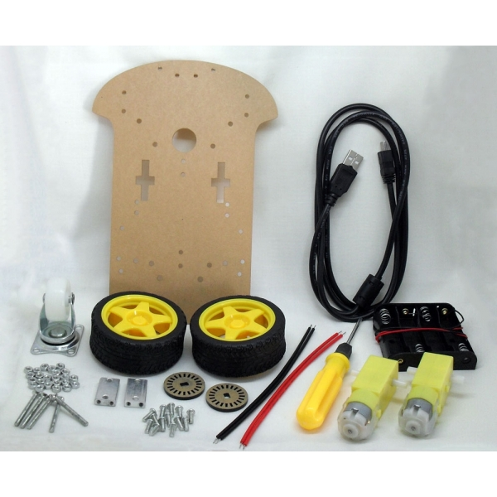
Material usado
Kit de plataforma móvil
Base de metacrilato.
2 ruedas.
2 motores con reductoras.
1 Rueda Loca.
2 encoders digitales.
Tornillos y cables.

Slide 11
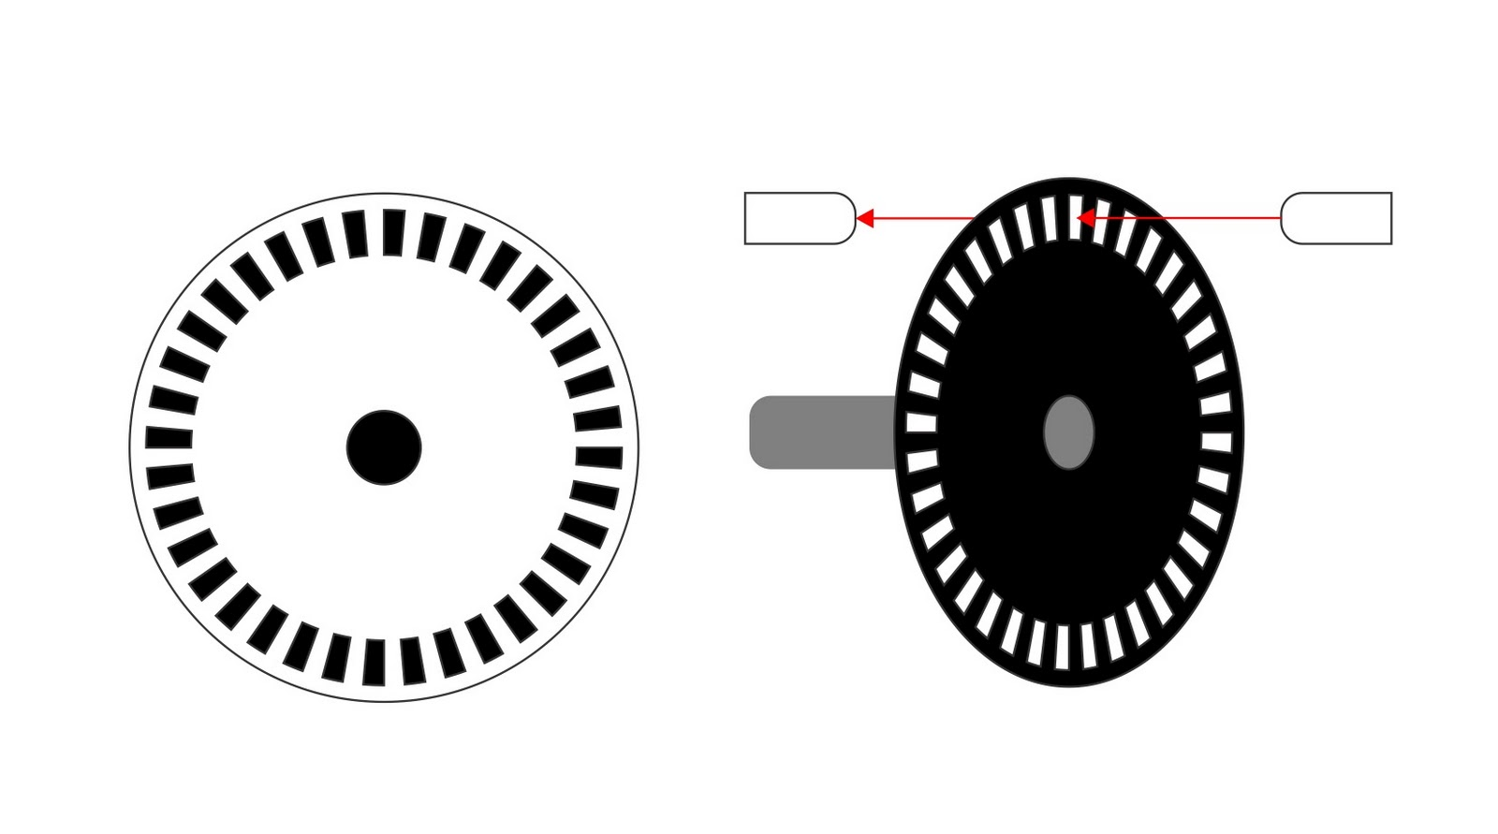
Implementación de componentes
Encoder digital
Lecturas mediante interrupciones.
Se han limitado los huecos.
Cada vez que llega una interrupción de lectura, se contabiliza por el Arduino.
La interrupción debe ser configurada previamente.

Slide 12
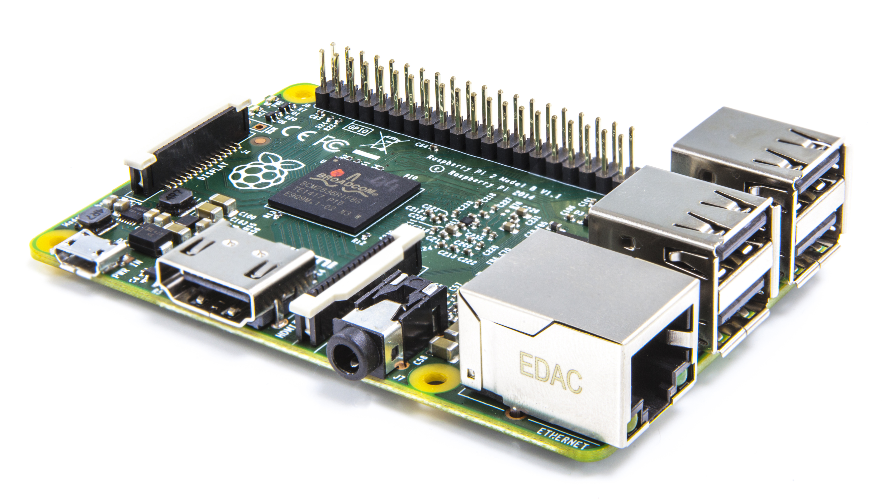
Material usado
Raspberry Pi 2 Model B
Procesador ARM Cortex-A7 900MHz.
1 GB de RAM.
GPIO de 40 pines.
4 Puertos USB.
Sistema operativo Debian.
Gran comunidad.

Slide 13
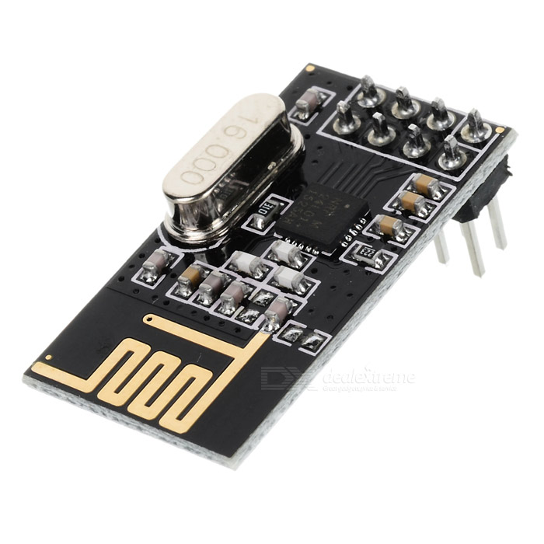
Material usado
NRF24L01
Módulo transceptor.
Banda 2.4 GHz.
Distancia funcionamiento de 10 a 25 metros.
Bajo consumo y bajo coste.
Fácil de usar.
Mucha documentación.

Slide 14
Implementación de Componente
NRF24L01
Librería libre llamada: TMRH20.
Raspberry Pi envía código de la señal.
Arduino recibe la información.
Arduino envía confirmación de llegada.
Raspberry Pi recibe confirmación del Arduino.

Slide 15
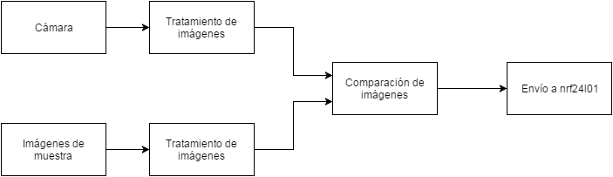
Procesamiento de Imágenes: Esquema general

Slide 16
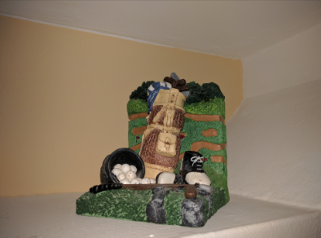
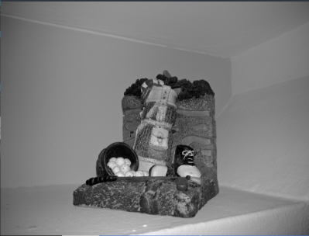
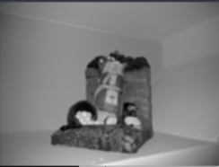
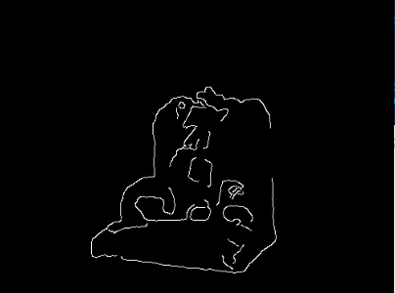
Procesamiento de Imágenes: Tratamiento de imagen de la cámara

Slide 17
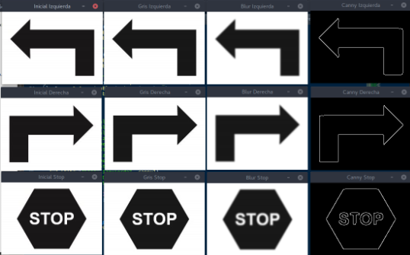
Procesamiento de Imágenes: Tratamiento de imágenes de muestra

Slide 18
Procesamiento de imágenes: Comparación de imágenes
Error Cuadrático Medio. (MSE)
Índice de similitud estructural. (SSIM)
Es el promedio de los errores al cuadrado.
Muy usado en estadística.
A menor error, mayor similitud.
Se aplica la fórmula.
Mide la similitud entre dos imágenes.
Calcular la calidad de imagen emitida por televisión.
A menor error, mayor similitud.
Método de la librería skimage.

Slide 19
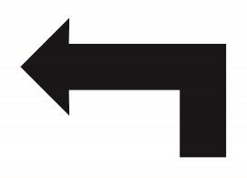
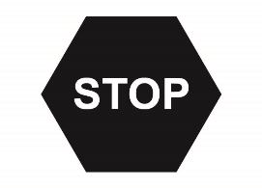
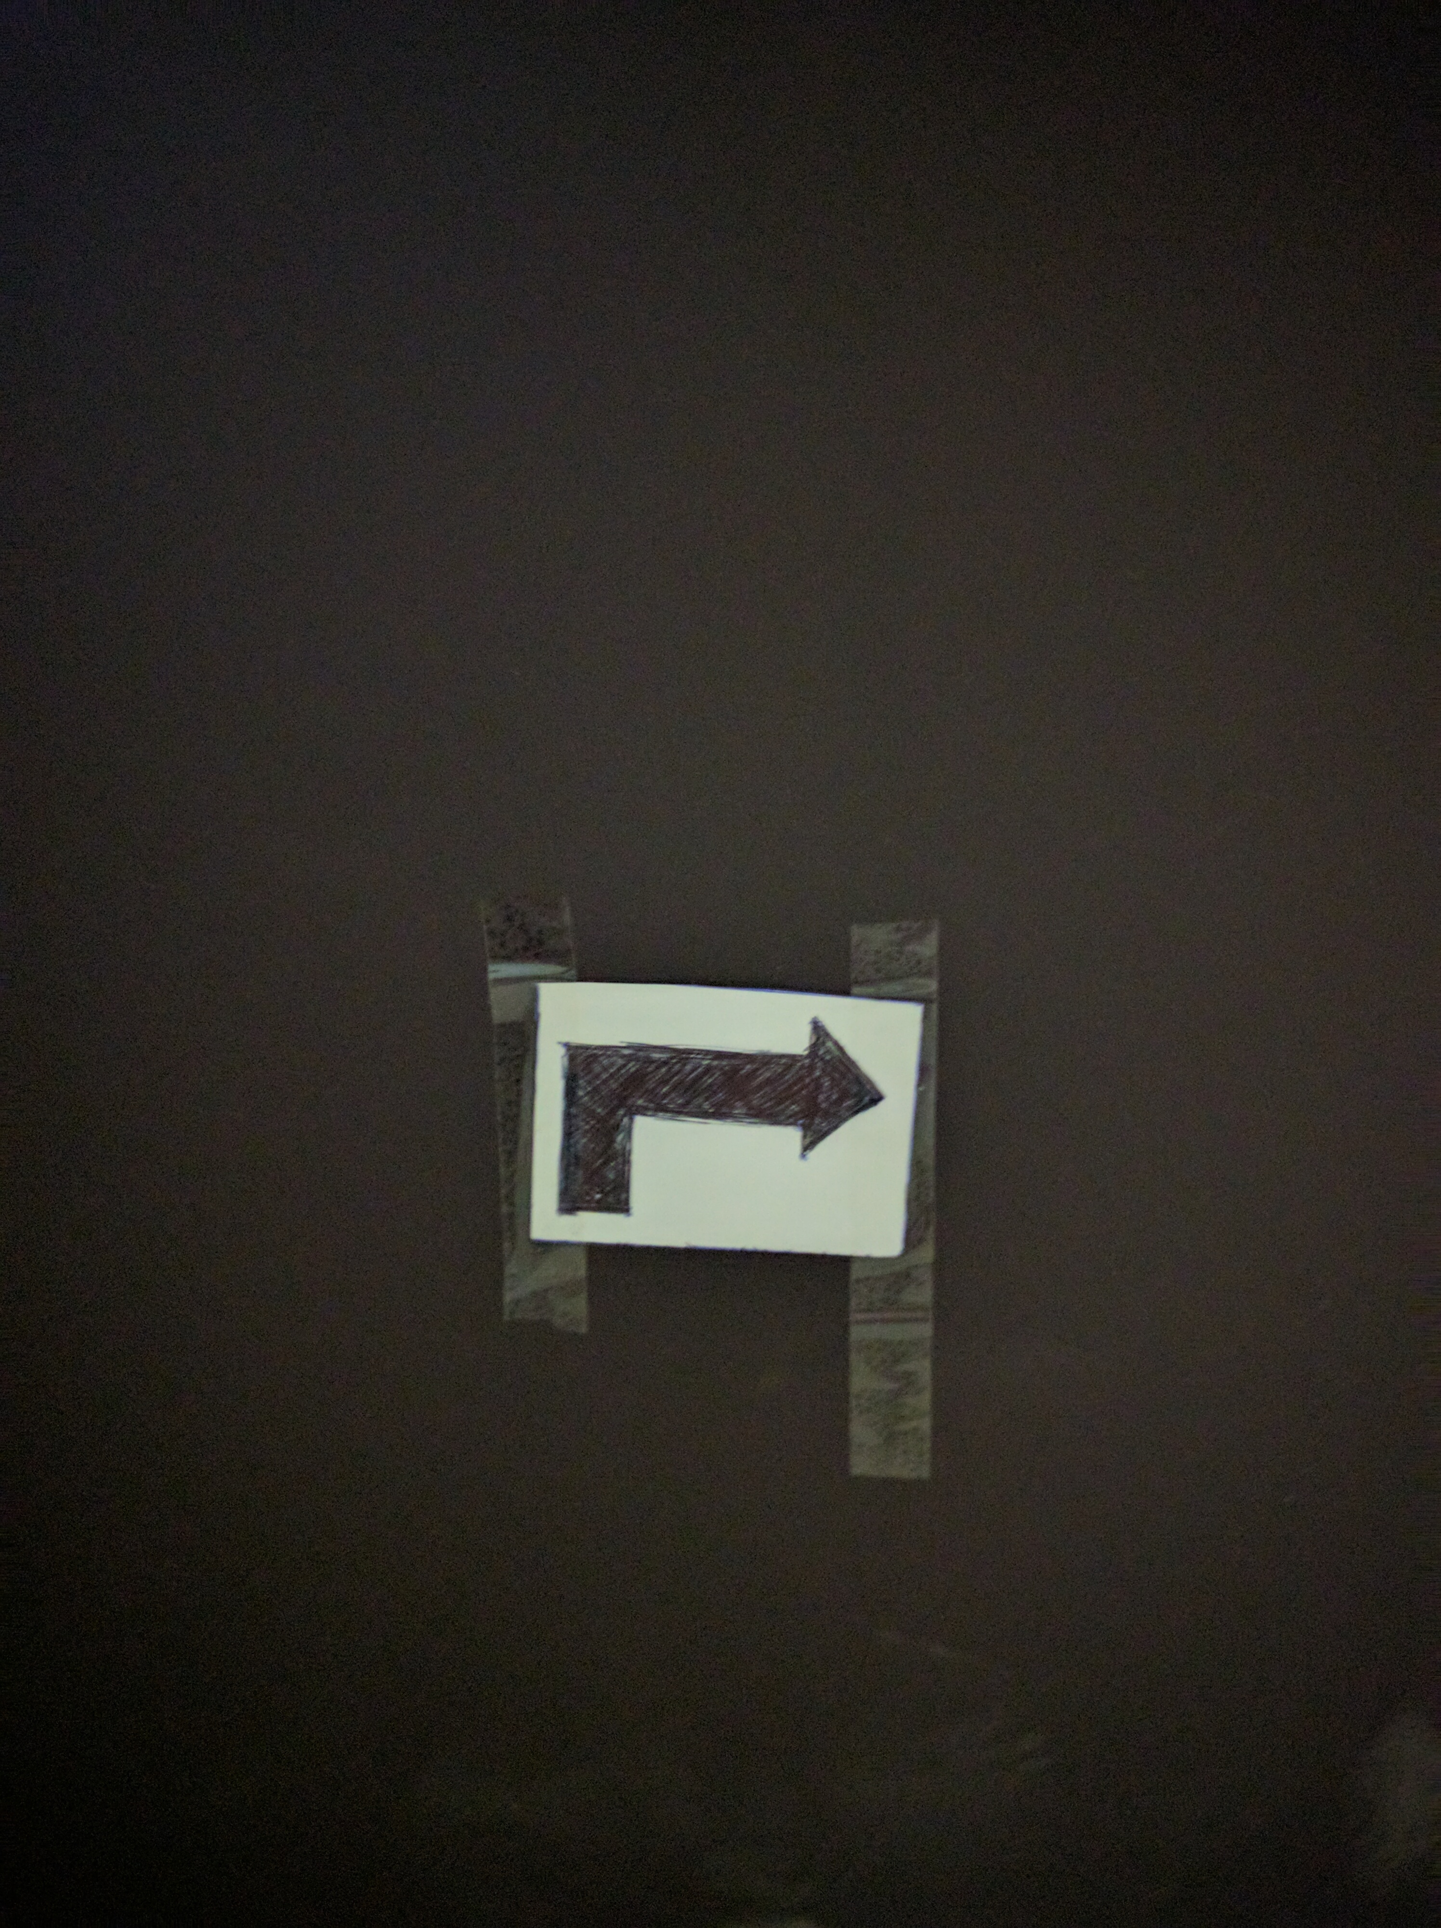
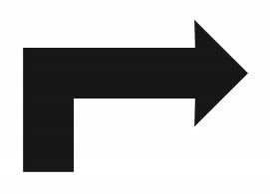
Procesamiento de imágenes: Comparación de imágenes

Slide 20
Procesamiento de imágenes: Comparación de imágenes
Siendo: M1, M2 y M3
Error Cuadrático Medio al comparar:
Original con Giro Izquierda.
Original con Giro Derecha.
Original con Stop.
Siendo: S1, S2 y S3
Índice de Similitud Estructural:
Original con Giro Izquierda.
Original con Giro Derecha.
Original con Stop.

Slide 21
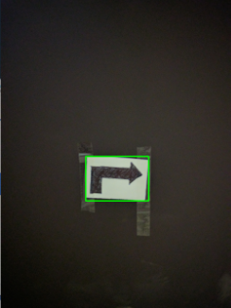
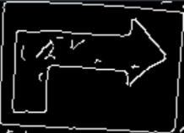
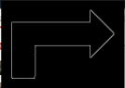
Procesamiento de imágenes: Experimento

Slide 22
Esquema de control
Ultrasonido: Se usa para mantener al robot en una distancia de seguridad y para realizar el procesamiento desde una distancia adecuada.
Nrf24l01: Módulo a través del cual nos comunicamos con la Raspberry.
Controlador: Controlador tipo PI.
Encóder: Permite llevar la cuenta de la distancia recorrida por cada rueda.
Puente H: Se encarga de transmitir las señales de control desde el Arduino a cada motor.

Slide 23
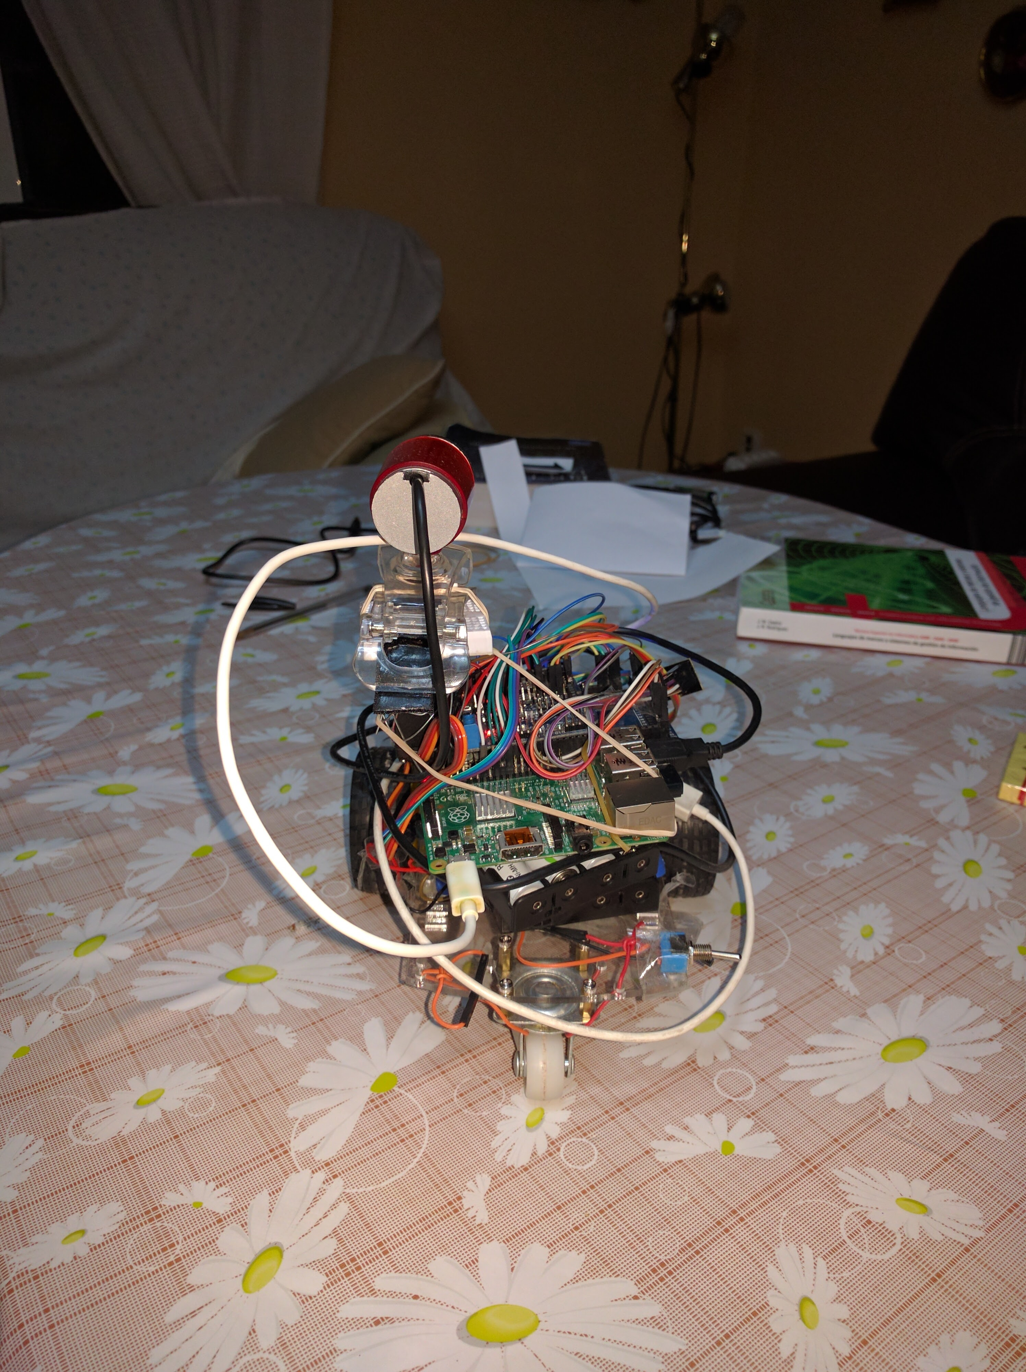
Experimento
Robot móvil
Stop: Fin del experimento

Slide 24
Experimento
Giro Izquierda: 90º
Giro Derecha: 90º

Slide 25
